Slide 1
第四课
话 剧
Notes:
本PPT模板部分元素使用了幻灯片母版制作。如果需要修改，点击-视图-幻灯片母版-修改；完成后关闭编辑母版即可。

Slide 2
外观类积木

Slide 3
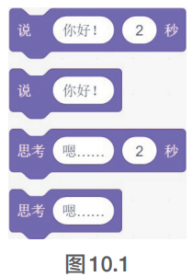
外观类积木
使用外观类积木可以为角色添加对话（见图10.1）。

Slide 4
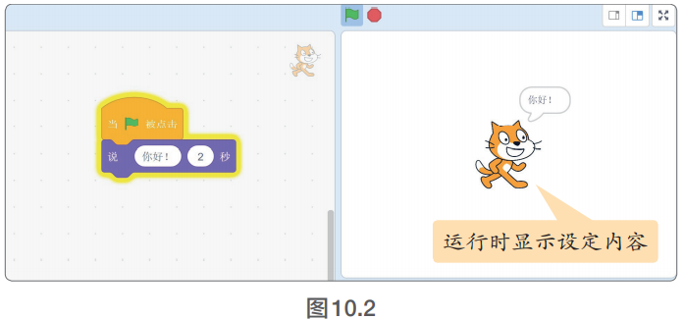
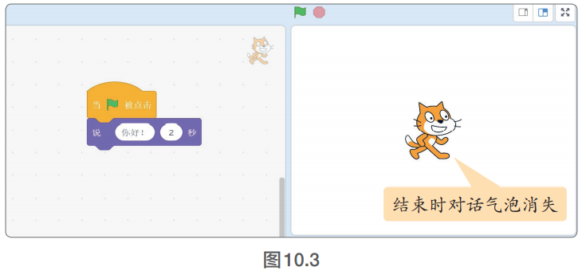
外观类积木
“说□□秒”的积木能让角色在规定的时间内，以对话气泡的形式持续显示设定的内容。当到达规定时间时，对话气泡消失（见图10.2和图10.3）。

Slide 5
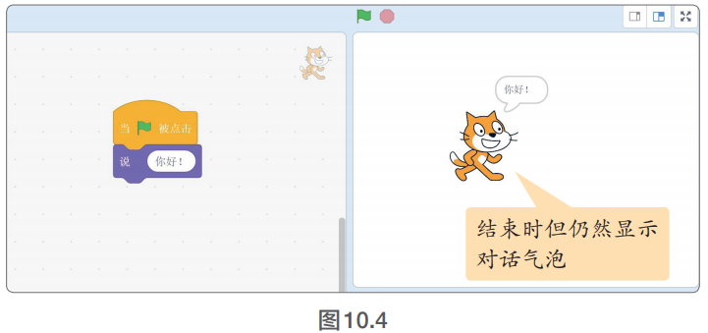
外观类积木
“说□”积木没有时间限制，只要不更换要说的内容，它会一直以对话气泡的形式显示设定的内容，即便此时脚本已经运行结束（见图10.4）。

Slide 6
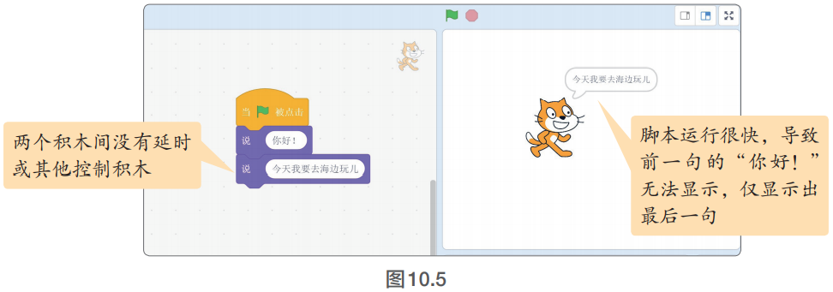
外观类积木
使用“说□”积木时要注意，多个“说□”积木之间需要有等待时间或其他控制积木，以免脚本运行过快，导致部分要说出的内容无法显示（见图10.5）

Slide 7
外观类积木
“说□”积木配合等待积木的运行效果，类似于“说□□秒”积木。只是时间到了以后显示的内容一个消失，另一个不消失（见图10.6）。

Slide 8
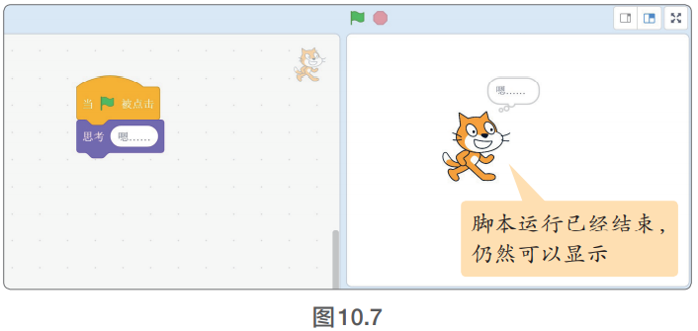
外观类积木
“思考□”积木:直接显示设定内容没有时间限制，因此无论程序是否运行结束都会一直显示设定好的内容，直到有新内容才变换（见图10.7）。

Slide 9
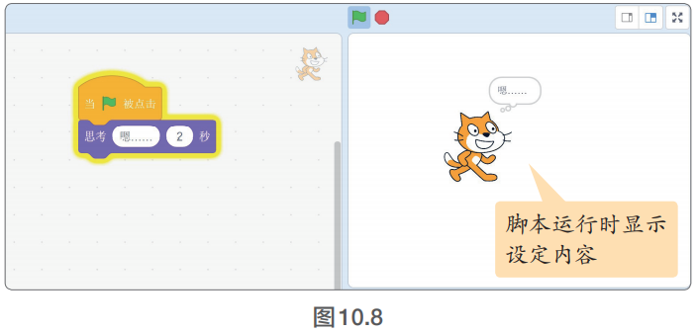
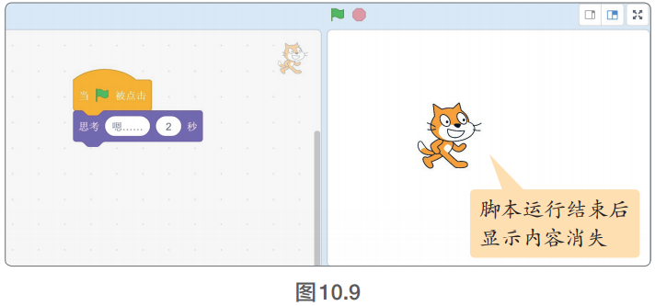
外观类积木
“思考□□秒”积木:在设定的时间内显示内容，到达规定时间后内容消失（效果对比见图10.8和图10.9）。

Slide 10
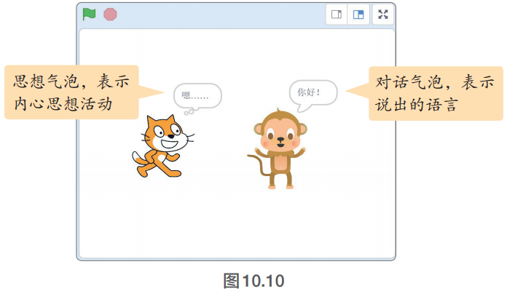
外观类积木
思想气泡，用来表示角色的内心思想活动；
对话气泡，用来表示角色所说出的语言。

Slide 11
外观类积木
两种积木都有无时间限制和有时间限制两种;
无时间限制的积木更适合与控制类积木配合使用，不会因时间显示而影响程序的运行;
有时间限制的积木则适合自动的动画演示，表现人物对话、心理活动等。

Slide 12
外观类积木
在场景变换的时候要注意:
无论是角色，还是背景都有换背景的积木，但如果想改变背景的颜色等特效，就必须选中背景，并对背景编写脚本。
角色中的特效只能改变角色的颜色、亮度等特效，而无法改变背景。

Slide 13
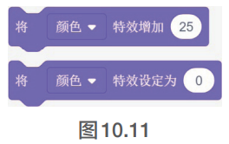
特效积木
特效积木分为增加和设定两种；
增加：在当前基础之上增加特效数值；
设定：将特效值设定为某一固定数值（见图10.11）。

Slide 14
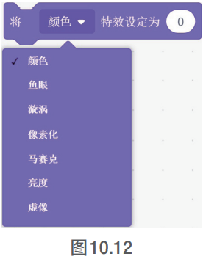
特效积木
可以使用的特效有“颜色”“鱼眼”“漩涡”“像素化”“马赛克”“亮度”和“虚像”共7种。我们可以在下拉菜单中选择需要操作的特效（见图10.12）。

Slide 15
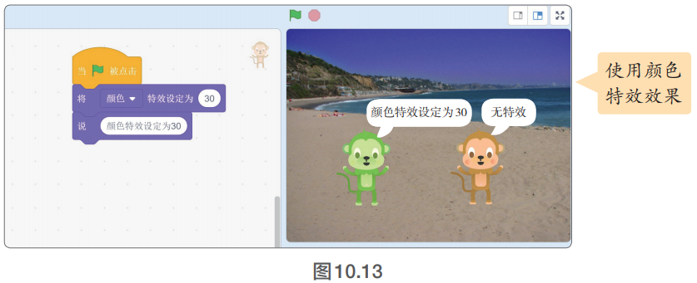
特效积木
7种特效的效果见图10.13~图10.19。

Slide 16
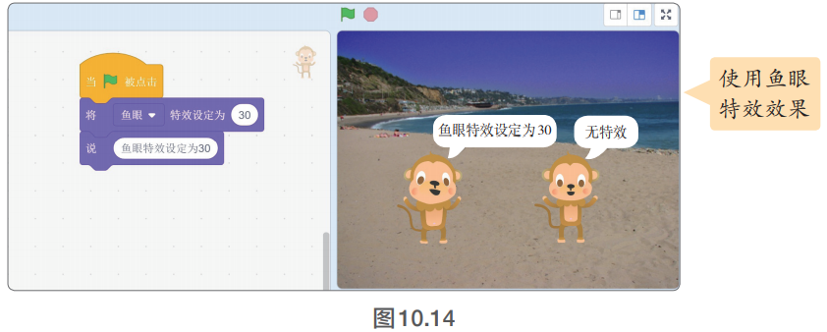
特效积木
7种特效的效果见图10.13~图10.19。

Slide 17
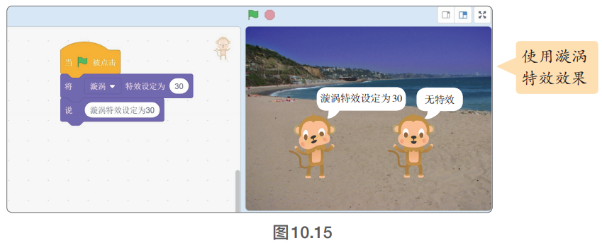
特效积木
7种特效的效果见图10.13~图10.19。

Slide 18
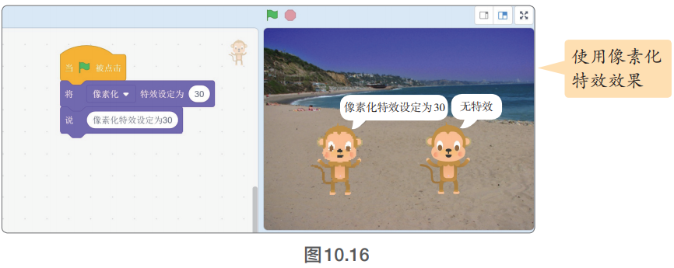
特效积木
7种特效的效果见图10.13~图10.19。

Slide 19
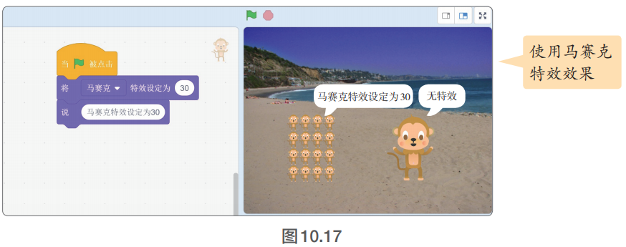
特效积木
7种特效的效果见图10.13~图10.19。

Slide 20
特效积木
7种特效的效果见图10.13~图10.19。

Slide 21
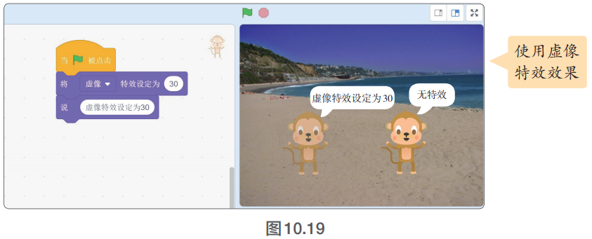
特效积木
7种特效的效果见图10.13~图10.19。

Slide 22
特效积木
特效值可以写正数或负数，也可以写成小数，只是小数点后的数值对整体特效影响很小，不容易被我们察觉；
这7种特效是可以同时存在的。

Slide 23
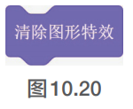
特效积木
角色和背景都有“清除图形特效”积木，运行后会使角色或背景恢复初始状态（见图10.20）。

Slide 24
怎么做垃圾分类程序？

Slide 25
任务分解
要制作一个垃圾分类程序，我们可以先进行任务的分解，然后进行逐步解决这些任务。
任务一：添加背景和机器人角色
任务二：绘制垃圾箱
任务三：让机器人思考和说话
任务四：让垃圾箱说话

Slide 26
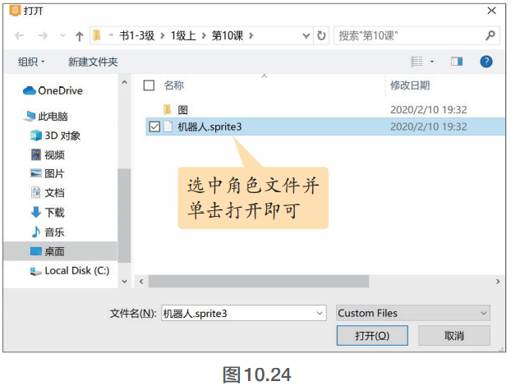
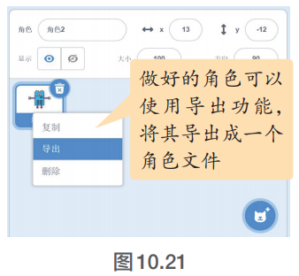
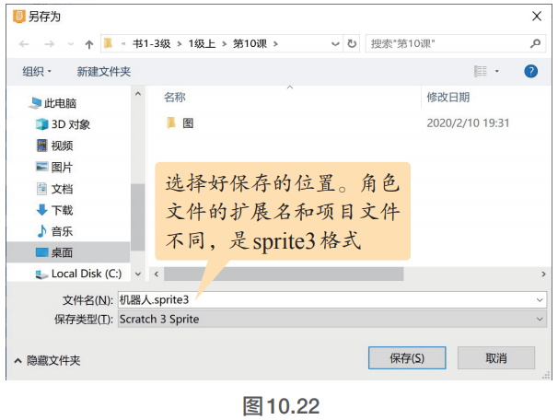
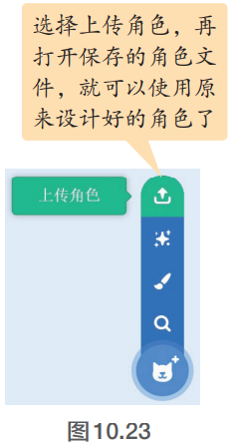
任务一：添加背景和机器人角色
新建项目色（导出角色和载入过程见图10.21~图10.24）

Slide 27
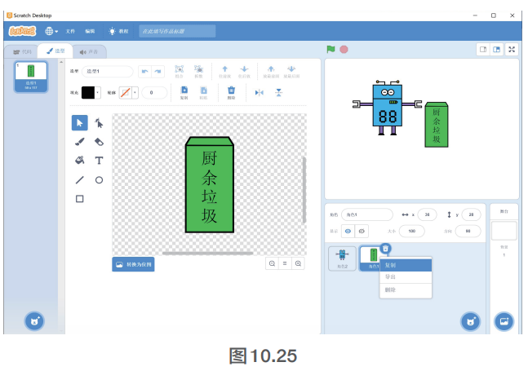
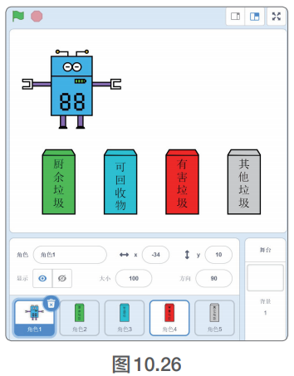
任务二：绘制垃圾箱
把垃圾分类用的各类垃圾桶角色绘制出来。

Slide 28
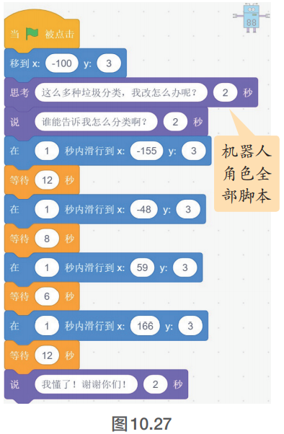
任务三：让机器人思考和说话
把脚本编写好（各角色脚本见图10.27）。

Slide 29
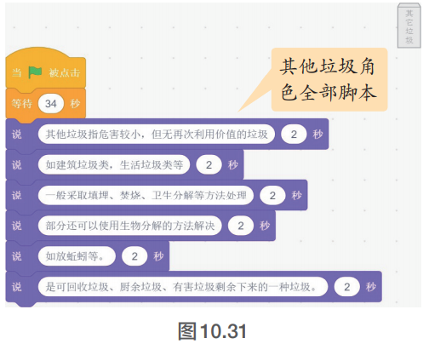
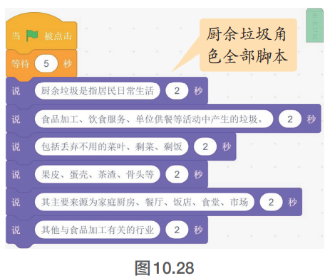
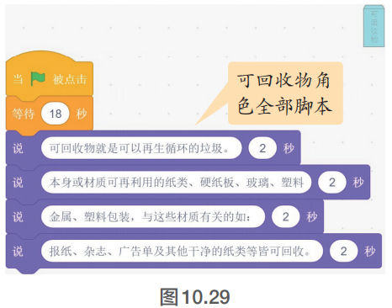
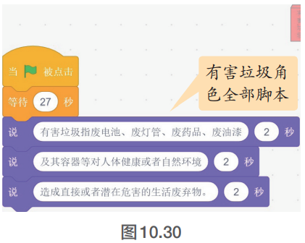
任务四：让垃圾箱说话
把脚本编写好（各角色脚本见图10.28~图10.31）。

Slide 30
我的思考
我们设计好一个角色，想以后一直用，直接上传就能出现，我们应该怎么办呢？
说和思考积木有什么区别，有时间限制的和无时间限制的积木有什么区别？各自适用于什么场合？

Slide 31
新任务
我们能不能用特效积木制作出天黑和天亮的效果呢，该怎么做呢？

